Slide 1
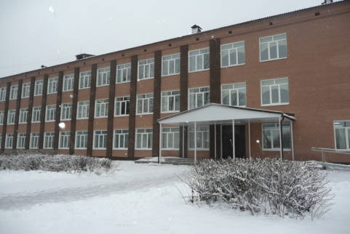

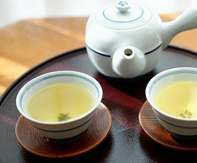
«Чашка чая»
Выполнил: ученик 5-А класса
МБОУ СОШ №1 ЩМР МО
Хорьяков Матвей
Руководитель: учитель биологии и химии
Фатьянова Л.А.

Slide 2
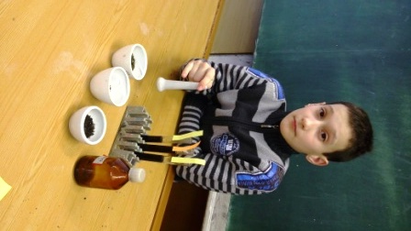
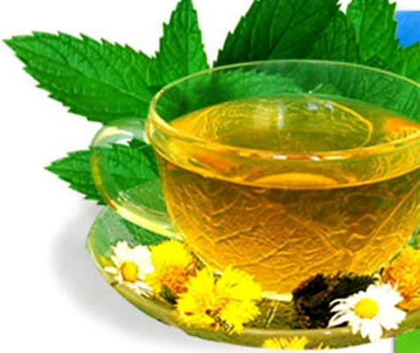
В моей семье очень часто пьют чай. И меня заинтересовал вопрос: почему многие люди с удовольствием пьют этот напиток. Так возникла тема для исследования «Чашка чая».

Slide 3
Цель работы: выяснить влияние чая на здоровье человека
Задачи:
1. Узнать историю появления чая, разновидности чая;
2. Выяснить влияние чая на организм человека;
3.Провести опыт на выявление кофеина, танина, кислотно-щелочного баланса чая
5. Провести анкетирование среди учащихся МБОУ СОШ №1 ЩМР МО

Slide 4
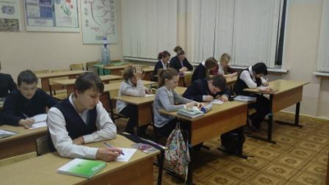
Этапы исследования
Первый этап – подготовительный
Второй этап – исследовательский
Третий этап - обобщение материалов

Slide 5
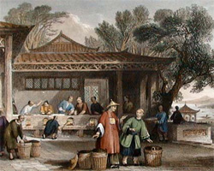
Упоминания про чайное растение относят к самым начальным столетиям нашей эры.
История чая включает в себя ряд спорным фактов, даже легенд, сохранившихся с того времени, по которым, например, родиной чая считается Китай.
Некоторые исторические источники утверждают, что в 350 году чайные кусты были введены в культуру Китая, а чуть позже в 805-810 годах они появились в Японии, и приблизительно в такое же время (в 828 годах) – Корее.

Slide 6
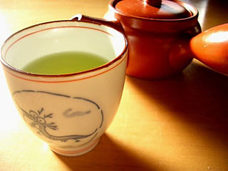
Свойство чая
Чем больше мы любим какой-то продукт, тем больше мифов о нем сочиняем. Не обошло это правило и чай — о его свойствах, полезных и вредных, мы спорим до сих пор. С одной стороны, в нашем арсенале научные исследования, с другой — народные мнения и предрассудки, с третьей, наконец, наш собственный опыт, его ведь тоже не сбросишь со счетов…

Slide 7
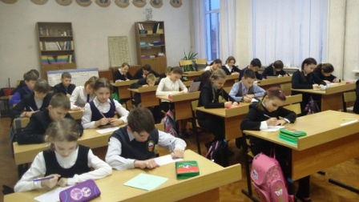
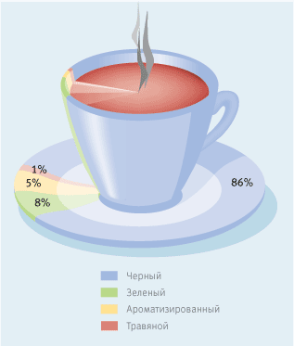
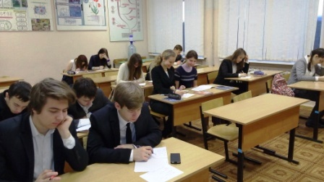
Я провел анкетирование среди учащихся МБОУ СОШ №1.
В анкетировании приняли участие 61 человек. Анкета содержала следующие вопросы:
Вопрос №1 Любишь ли ты чай?
Ответы: да-51человек, нет-10человек;
Вопрос №2 Какой чай ты пьёшь?
Ответы: Чёрный- 43 человека, зелёный-25 человек, красный-6 человек;
Вопрос № 3 Как ты считаешь, чай полезен для здоровья?
Ответы: полезен - 34 человека, не полезен-1 человек, бесполезен – 26 человек.

Slide 8
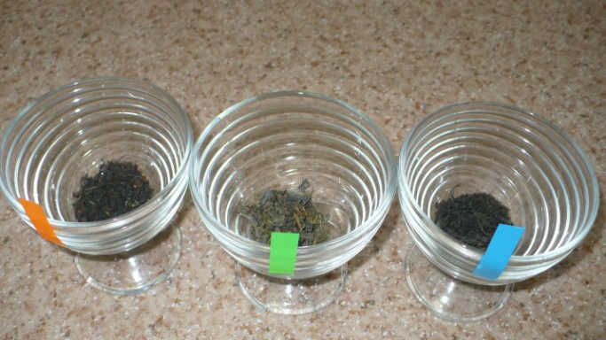
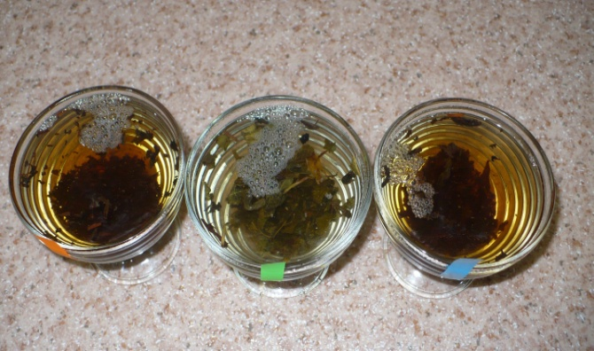
Мы рассмотрели три вида чая. Черный, зеленый и красный. В каждую из чашек мы насыпали по две чайных ложек заварки.
Залили одинаковым количеством кипяченой воды и оставили под крышкой на 7 минут.
После чего черный чай стал насыщенного черного цвета. Зеленый чай стал изумрудно-зеленого цвета, а красный чай, после прошедшего времени, стал чуть светлее черного.

Slide 9
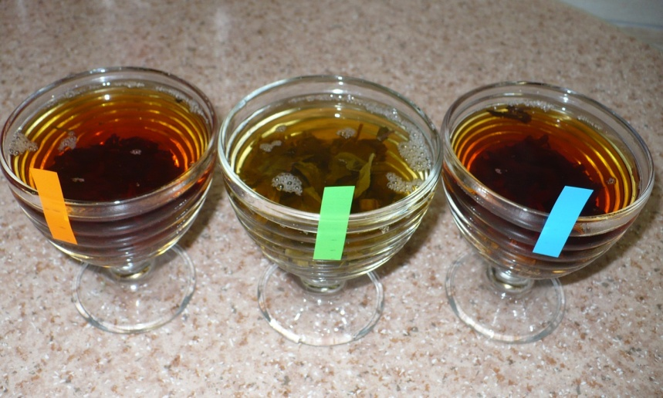
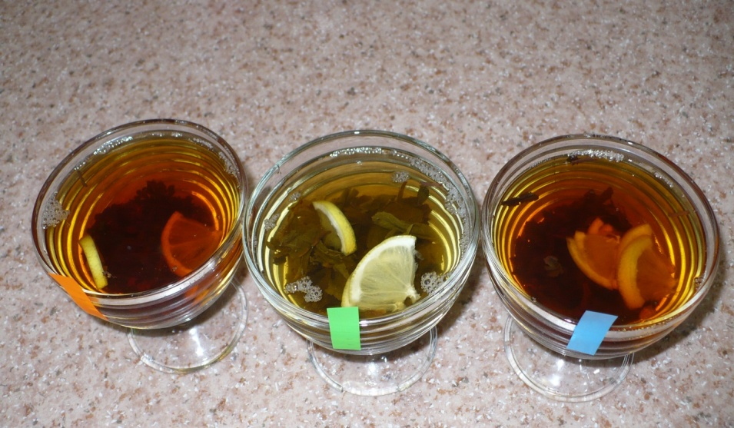
На вкус все три чая были очень вкусные и имели приятный запах. Черный чай имел терпкий вкус. Зелёный – горчил. А красный вообще обладал, каким то странным вкусом. Немного отдавал перчиком и кофеем одновременно. После добавления лимона все три чая значительно посветлели, но вкус был превосходный.

Slide 10
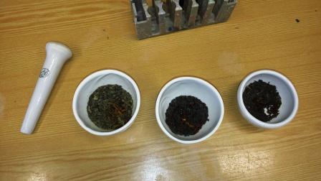
Анализ чая Качественная реакция на кофеин
Ход работы. На фарфоровую пластину Помещаем 0,1г. чая, добавляем 1 – 3 капли азотной концентрированной кислоты.
Смесь осторожно выпариваем досуха. В результате окисления кофеина образуется тетраметилалоксантин оранжевого цвета. При реакции с концентрированным раствором аммиака это вещество превращается в пурпурат аммония.
Вывод. И черный и зеленый чай содержат кофеин. В зеленом чае кофеина содержится больше, чем в черном.
Красный
Зеленый
Черный

Slide 11
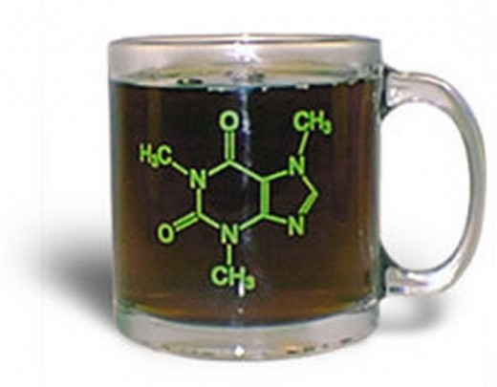
Кофеин оказывает на организм определенное воздействие. Это воздействие зависит от попавшей в организм дозы данного вещества: в небольших количествах он тонизирует, но в больших – оказывает отрицательное воздействие на организм человека. Поэтому на вопрос, вреден ли кофеин, медики отвечают однозначно: людям с определенными заболеваниями вреден, здоровым – в определенных дозах безвреден и даже полезен.

Slide 12
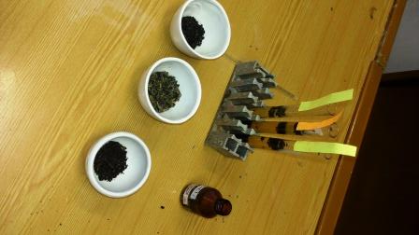
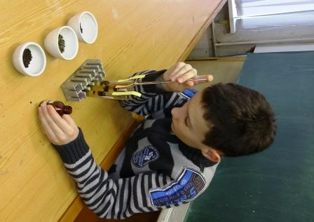
Определение танина в чае
Ход работы. К 1мл. раствора чая добавляем 1 – 2 капли хлорида железа(3). При наличие танина в чае наблюдали появление темно-фиолетового окрашивания. Содержание танина в чае определяем визуально-колометрическим методом. Выводы.
Танин содержится и в черном и в зеленом чае. Танина в чаях больше, чем кофеина.

Slide 13
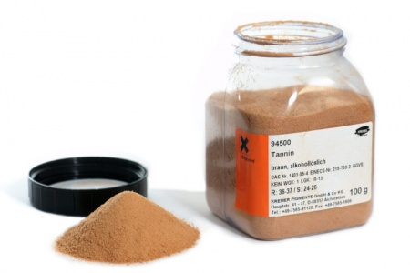
Применение танина
Танин используют для придания различным напиткам терпкого и вяжущего вкуса и как пищевой краситель (E181), как вяжущие лекарственные средства, как антидот (при отравлении солями свинца, ртути и др.).

Slide 14
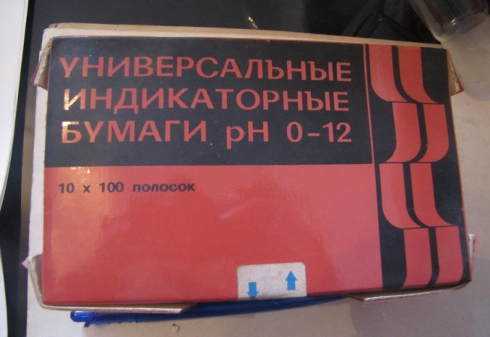
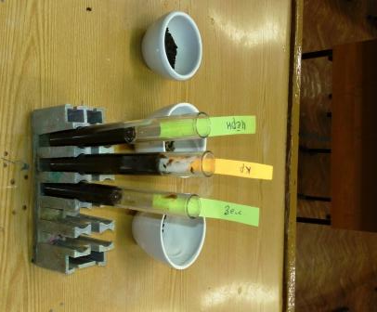
Определение кислотно-щелочного баланса
Ход работы.
В пробирку с чаем опускаем индикаторную бумажку для определения pH, а затем сравниваем ее с эталоном.
Вывод. Раствор окрасил индикатор в светло-зеленый цвет. Следовательно у чая слабощелочная реакция среды.

Slide 15
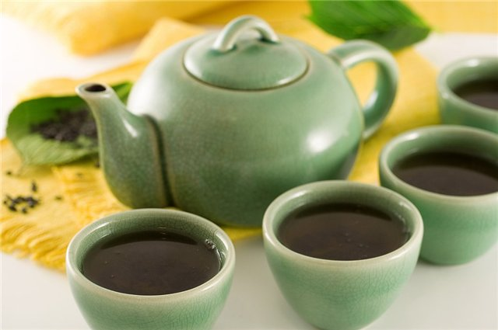
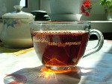
Выводы
В результате исследования я обнаружил много
интересного и сделал следующие выводы:
Танин и кофеин содержится и в черном и в зеленом чае. Танина в чаях больше, чем кофеина.
Зеленый чай содержит танина и кофеина больше, чем черный.
У чая слабощелочная реакция среды.
Употребление чая оказывает благотворное воздействие на самые различные системы органов человека.

Slide 16


